Slide 1

Gestionar persona jurídica
Instructivo
Universidad Señor de SIPAN
Junio, 2026

Slide 2
Gestionar persona jurídica
01 | Overview
02 | Configuraciones
03 | Gestionar persona jurídica
04 | Resumen

Slide 3
Overview
Gestionar persona jurídica

Slide 4

Overview: Mapa de Capacidades
Gestionar persona jurídica

Slide 5
Overview: Macroproceso Gestionar la información del estudiante
Gestionar persona jurídica
Gestionar persona jurídica

Slide 6
Overview: Proceso gestionar persona jurídica
Gestionar persona jurídica
Se permite realizar la creación de personas jurídicas, teniendo como información obligatoria, el ID (identificador BANNER) , y el nombre de la empresa.
La persona jurídica puede tener información adicional como: dirección, teléfono, email.
La información de la persona jurídica puede ser modificada o actualizada en cualquier momento.

Slide 7
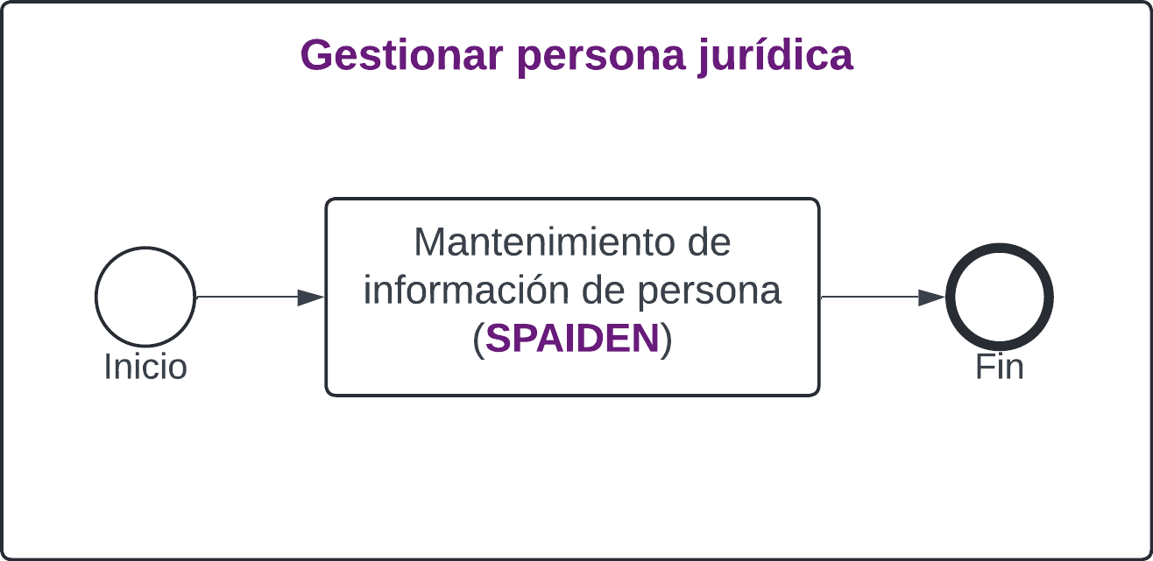
Gestionar persona jurídica
Overview: Proceso gestionar persona jurídica

Slide 8

Overview: Proceso gestionar persona jurídica
Gestionar persona jurídica
Todo LAC

Slide 9
CONFIGURACIONES
Gestionar persona jurídica

Slide 10
Configuración coincidencia común
Gestionar persona jurídica

Slide 11
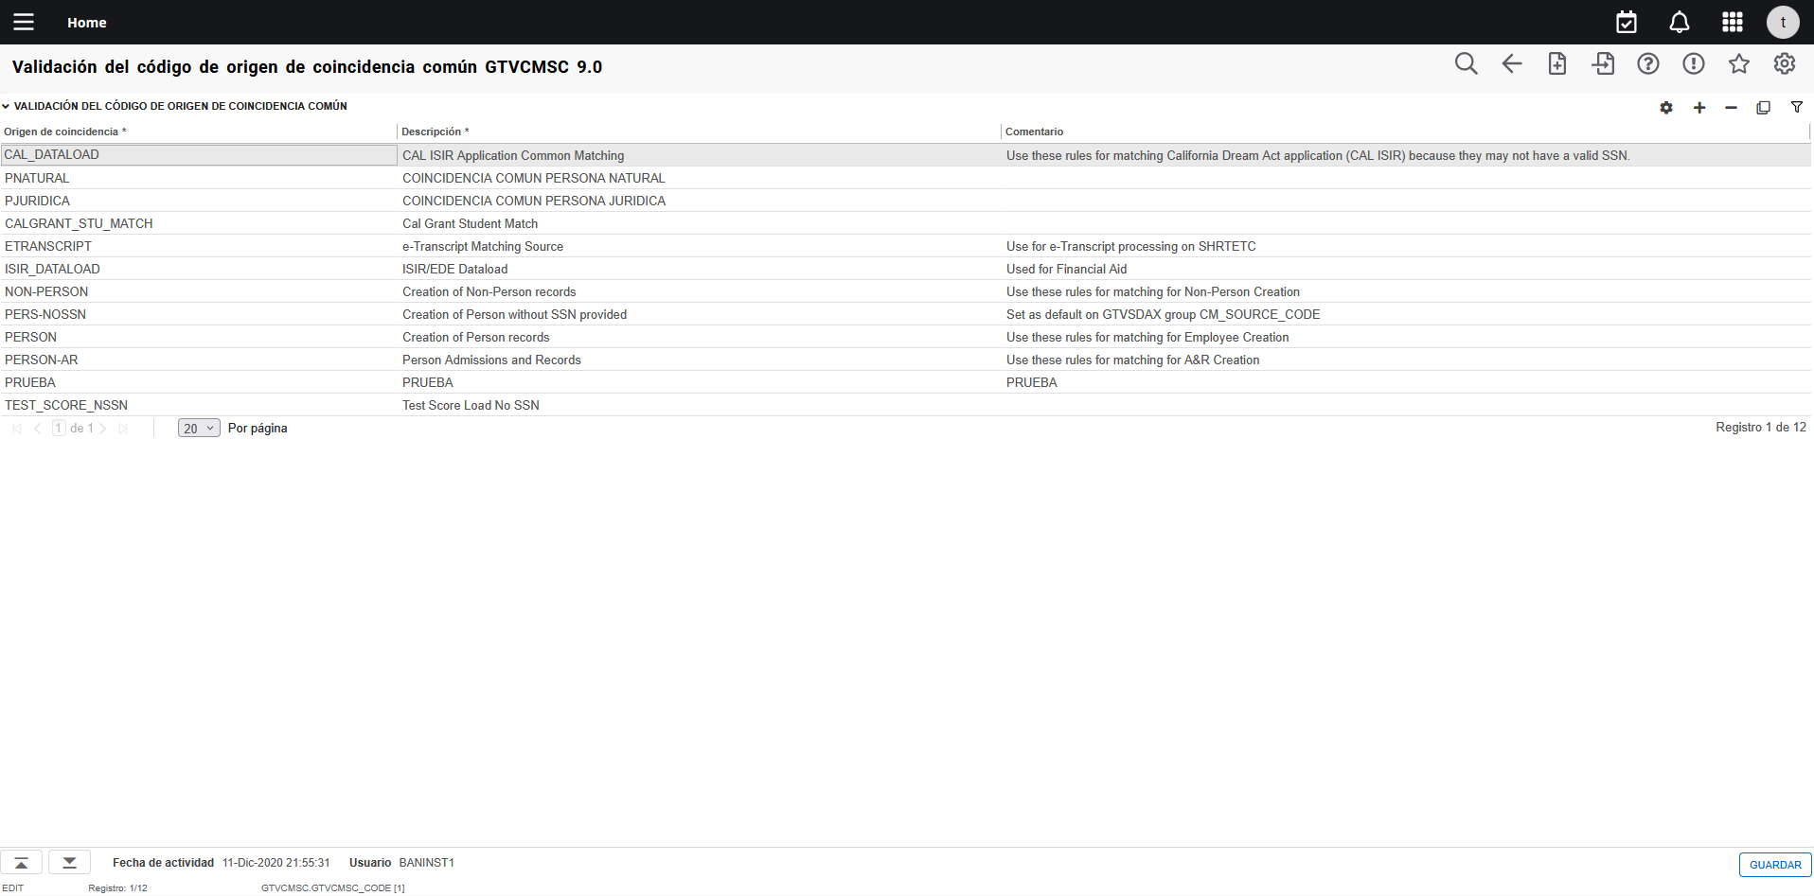
Configuraciones: GTVCMSC Validación de código de origen de coincidencia común
Gestionar persona jurídica
1
2
3
Se debe definir un código y una descripción que identifique la coincidencia común para la creación de personas.
Presione la opción Insertar (+)
Incorpore en el campo Origen de Coincidencia el código correspondiente
Incorpore en el campo Descripción un nombre completo para el código.
Guarde los datos.
Nota: los códigos de coincidencia común estás ya creados desde migración, esta es una guía en caso de que se requiera un nuevo código/regla de coincidencia común.
4

Slide 12
Configuraciones: GORCMSC Reglas de origen de coincidencia común
Gestionar persona jurídica
1
2
Ingrese a la página GORCMSC:
En el campo Origen de coincidencia se debe ingresar o seleccionar el código creado para la regla.
Luego se presionar el botón Ir.

Slide 13
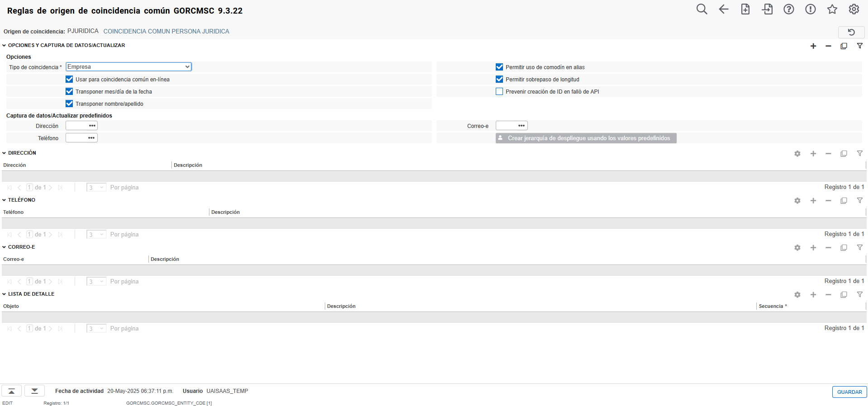
Configuraciones: GORCMSC Reglas de origen de coincidencia común
Gestionar persona jurídica
3
En el bloque “OPCIONES Y CAPTURA DE DATOS/ACTUALIZAR – Opciones”
Se deben definir los datos de los siguientes campos para configurar la regla:
Tipo de coincidencia: Se selecciona para quien aplica la regla que se está creando, en ese caso: Empresa.
Usar para coincidencia común en-línea: Se marca utilizar la coincidencia cuando se crean las personas desde los formularios nativos de BANNER.
Transponer mes/día de la fecha: Al estar marcado permite mostrar coincidencias, por ejemplo, solo el mes o solo el día de la fecha de nacimiento.
Transponer nombre/apellido: Al estar marcado permite buscar cuando los nombre y apellidos estén en ubicaciones diferentes.
Prevenir creación de ID en fallo de API: Al estar marcado esta opción cuando se cree el Id siempre va a pedir la dirección, correo y teléfono para crear el id.

Slide 14
Configuraciones: GORCMSC Reglas de origen de coincidencia común
Gestionar persona jurídica
4
En el bloque “OPCIONES Y CAPTURA DE DATOS/ACTUALIZAR – Captura de datos actualizar predefinido”, opcionalmente se pueden definir los valores predefinidos de códigos de dirección, teléfono y correo electrónico que van a estar predeterminados al momento de creación de los datos.
Guarde la información.
5

Slide 15
Configuraciones: GORCMSC Reglas de origen de coincidencia común
Gestionar persona jurídica
Opcionalmente, se pueden definir los códigos de dirección, teléfono, y correo electrónico que coincidan en la búsqueda. Si introduce datos en este apartado guarde la información.
6

Slide 16
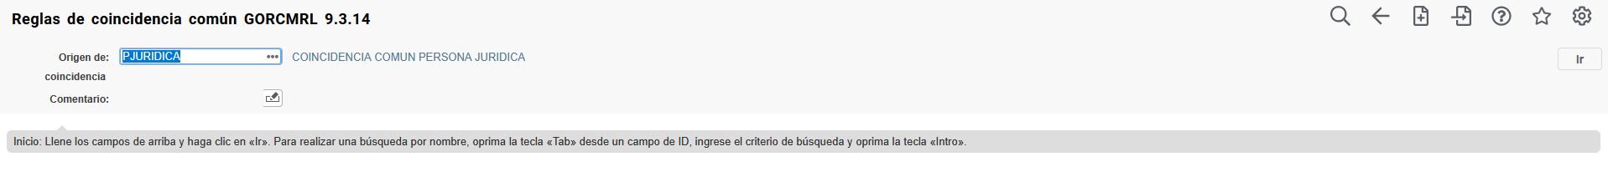
Configuraciones: GORCMRL Reglas de coincidencia común
Gestionar persona jurídica
1
2
Ingrese a la página GORCMRL:
En el campo Origen de coincidencia se debe ingresar o seleccionar el código creado para la regla.
Luego se presionar el botón Ir.

Slide 17
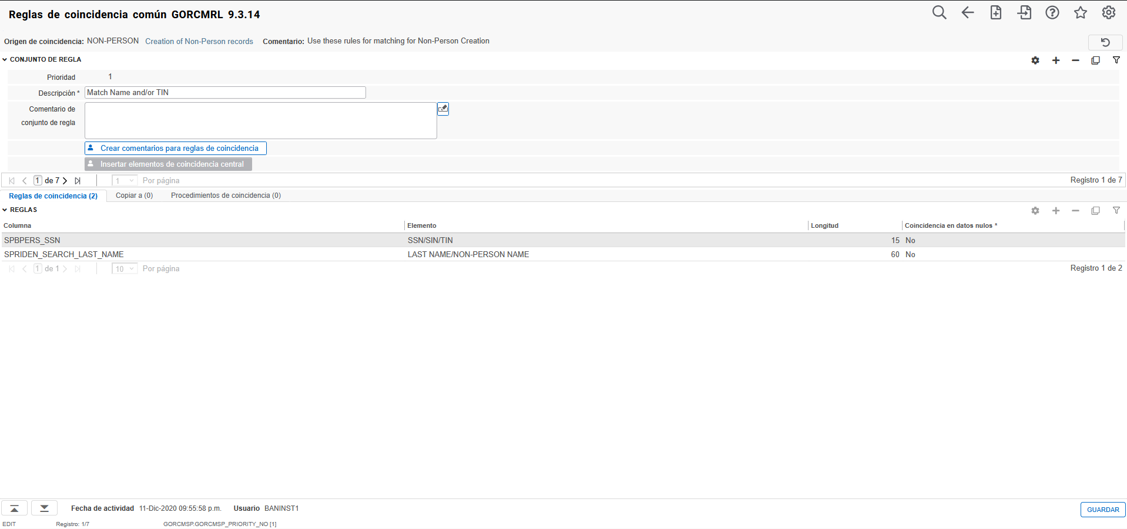
Configuraciones: GORCMRL Reglas de coincidencia común
Gestionar persona jurídica
1
En el bloque “CONJUNTO DE REGLA”, se debe ingresar:
Prioridad: Se ingresa la prioridad con la cual debe ser aplicada la regla. Se puede registrar más de una prioridad
Descripción: Se ingresa la descripción que idéntica la regla
Comentario de conjunto de regla: Se puede ingresar adicional un comentario en caso de requerir para identificar o tener presente alguna condición.
Guarde la información
2

Slide 18
Configuraciones: GORCMRL Reglas de coincidencia común
Gestionar persona jurídica
3
En el bloque “REGLAS” se ingresan los elementos que forman la regla:
Columna: Se ingresan los datos que se van a usar en la comparación. Viene de tabla GORCMDD, se despliegan los datos.
Elemento. Trae por defecto la descripción del campo columna
Longitud: Número de caracteres q usar en la comparación, se ingresa el número de acuerdo con la longitud.
Coincidencia en datos nulos: Indica si este dato es requerido para la coincidencia común. Se debe ingresar si o no
Guarde la información
4

Slide 19
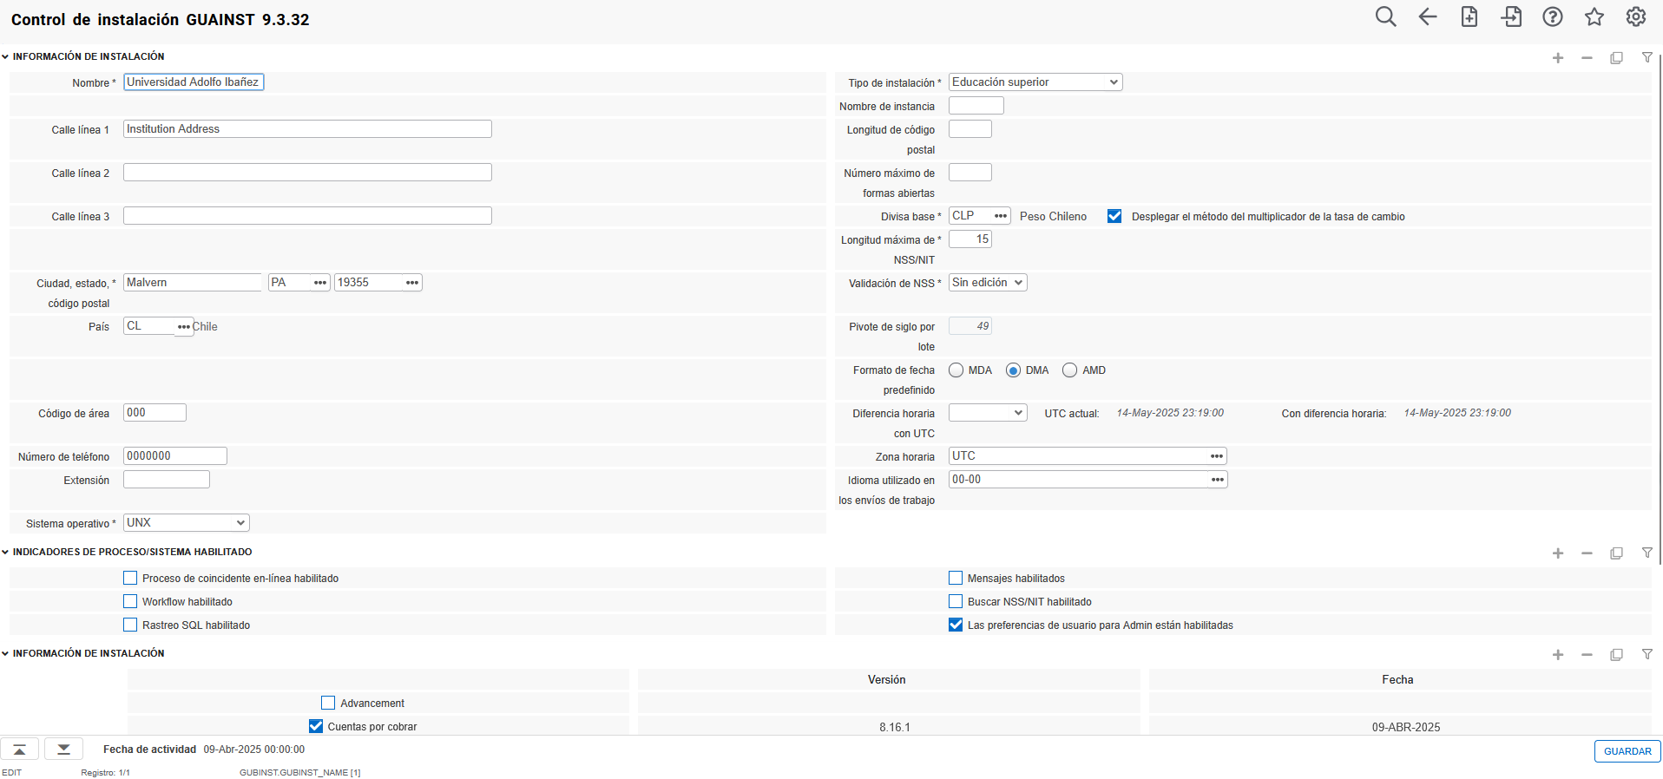
Configuraciones: GUAINST Controles de instalación
Gestionar persona jurídica
Para que la coincidencia común está habilitada se debe marchar el check que se indica en la imagen.

Slide 20
CREAR EMPRESA
Gestionar persona jurídica

Slide 21
Crear empresa
Gestionar persona jurídica

Slide 22
Configuraciones: GUAINST Controles de instalación
Gestionar persona jurídica
Premisa: La coincidencia común debe estar deshabilitada

Slide 23
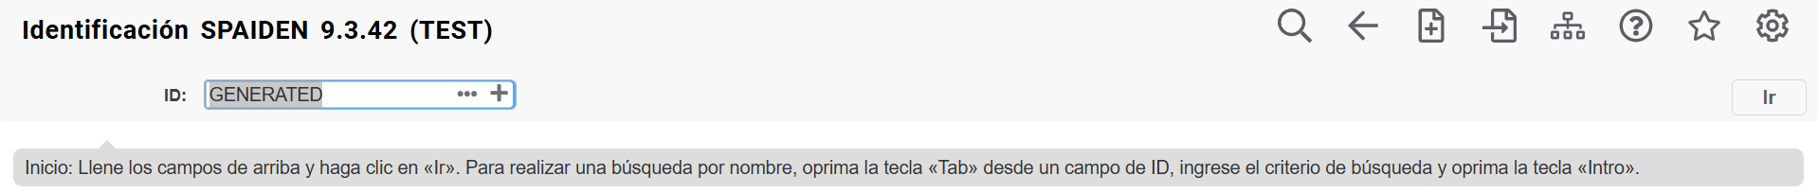
SPAIDEN Identificación de general de personas
Gestionar persona jurídica
2
1
Para crear la persona jurídica se debe ingresar a la página SPAIDEN y:
Seleccione (+), o ingrese la palabra GENERATED en el campo ID
Luego se debe presionar el botón Ir.

Slide 24
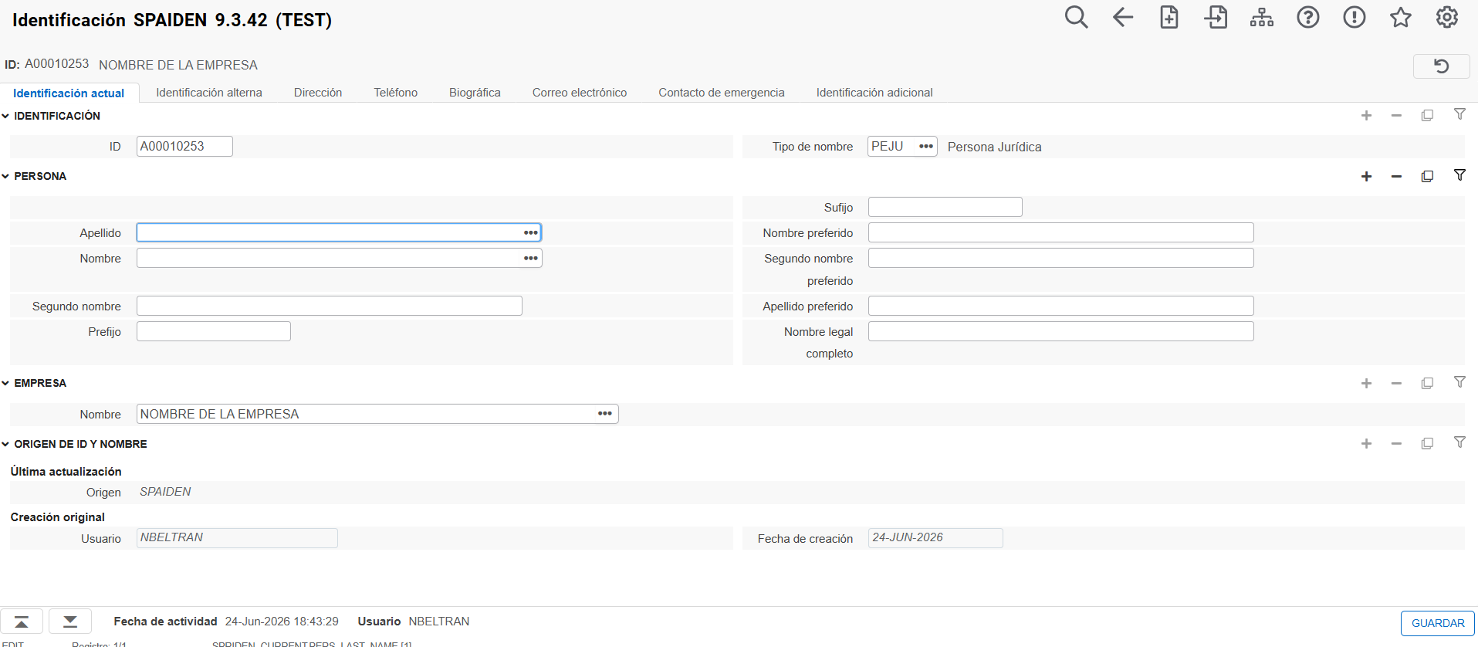
SPAIDEN Identificación de general de personas
Gestionar persona jurídica
7
3
4
6
Se despliega la pestaña para el ingreso de identificación actual. En el campo ID, se mantiene el RUT ingresado anteriormente.
Seleccione el Tipo de nombre en el campo correspondiente (depende de tabla de validación GTVNTYP e identifica el tipo de persona que se está creando).
Ingrese la razón social de la empresa que se está creando en el campo Nombre (bloque EMPRESA) .
Guarde la información
Se actualizan los campos del bloque “ORIGEN DE ID Y NOMBRE”.
Se generará el ID de la empresa
5

Slide 25
INFORMACIÓN DE EMPRESA
Gestionar persona jurídica

Slide 26
Información general de las empresas
Gestionar persona jurídica

Slide 27
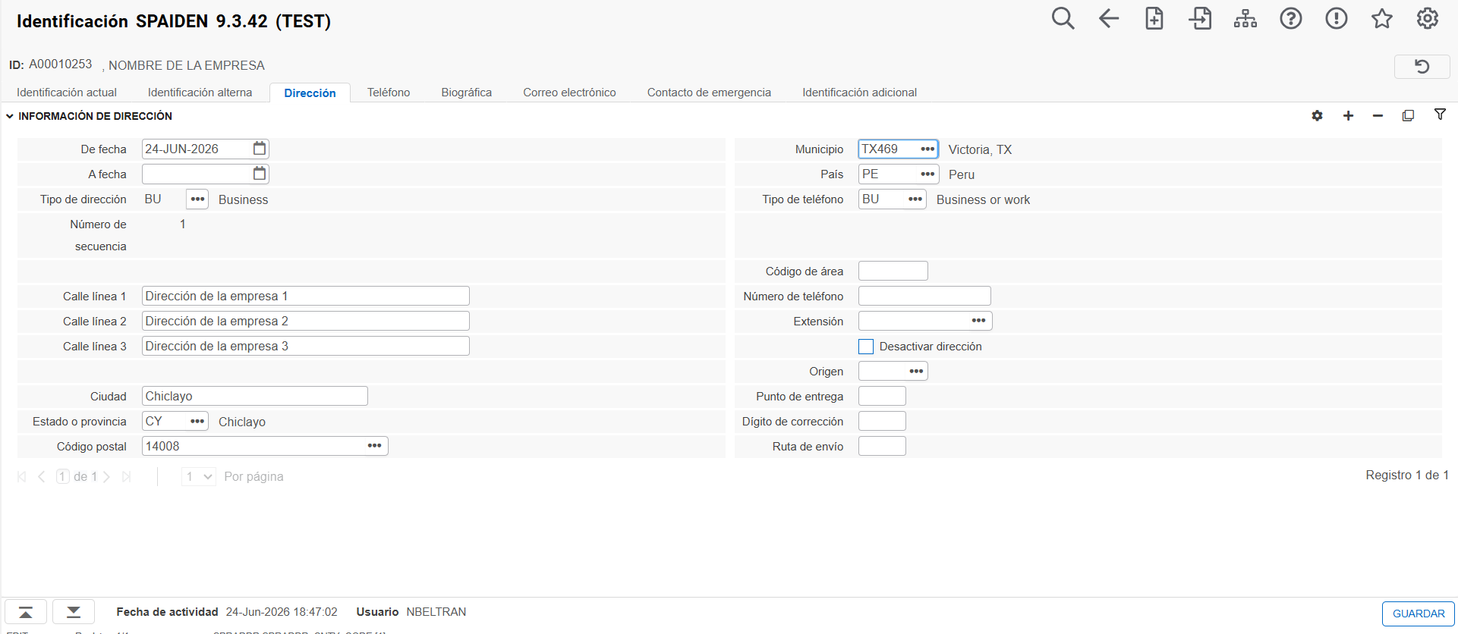
Identificación de general de personas: Pestaña Dirección
Gestionar persona jurídica
7
1
8
2
4
3
5
En la pestaña correspondiente a “Dirección”, se ingresa la información sobre las diferentes direcciones de la persona:
Tipo de dirección: Ingrese o seleccione el tipo de dirección que está incorporando para la persona (permanente, sostenedor, etc.)
Calle línea 1: ingrese la dirección de la empresa, según corresponda al tipo de dirección (principal o de una sucursal).
Calle línea 3: ingrese el nombre de la persona contacto de la empresa.
Calle línea 2: ingrese el nombre de fantasía o razón social de la sucursal de la empresa, si aplica.
Código postal: seleccione el código postal que corresponde a la dirección ingresada. Al seleccionar el código postal, los campos de Ciudad, Estado o provincia (Región) , municipio (Comuna) y país se llenan automáticamente (según estén asociados en la tabla GTVZIPC).
Guarde la información ingresada.
El sistema automáticamente asigna fechas de vigencia a las direcciones incorporadas. Se puede finalizar la vigencia de una dirección ingresando en el campo “A fecha” aquella en que ya no está vigente la dirección, de manera de conservar la bitácora.
El número de secuencia se asigna automáticamente, incrementando correlativamente por tipo de dirección.
6

Slide 28
Identificación de general de personas: Pestaña Dirección
Gestionar persona jurídica
Para ingresar una segunda dirección de la empresa, como la de una sucursal, haga clic sobre el símbolo “+” ubicado en la parte superior de la página, esto insertará un nuevo registro para que ingrese la dirección según las instrucciones ya dadas.
Igualmente si se desea eliminar el registro de una dirección, haga clic sobre el símbolo “-”.
Finalmente no olvide guardar los cambios.

Slide 29
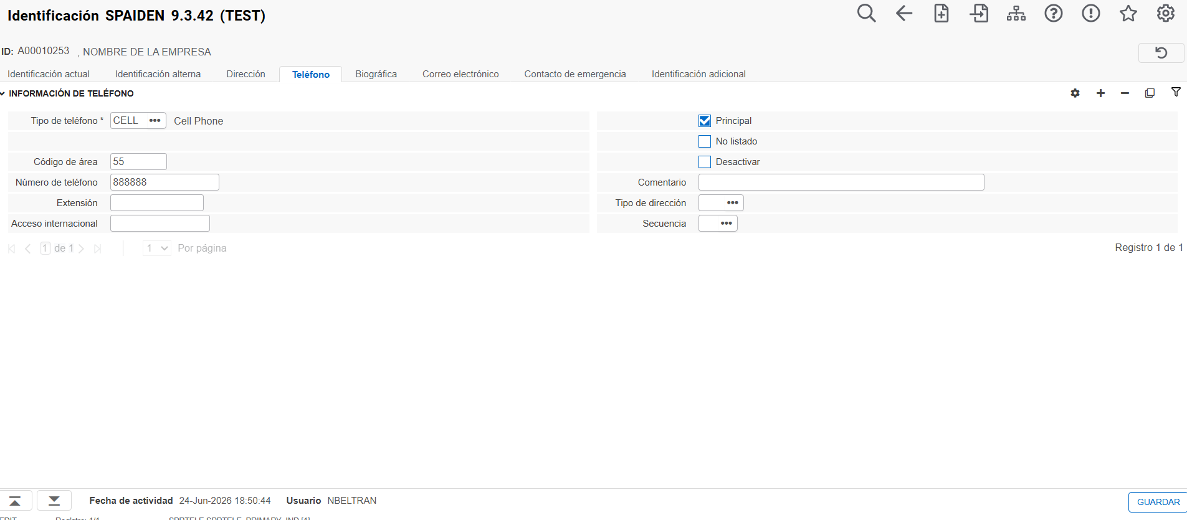
Identificación de general de personas: Pestaña Teléfono
Gestionar persona jurídica
1
3
2
En la pestaña “Teléfono” se ingresa el detalle de la información que a continuación se indica:
Tipo de teléfono: seleccione o ingrese el tipo de teléfono que se está incorporando para la empresa
Número de teléfono: ingrese el número de teléfono. Adicionalmente puede ingresar en el campo extensión, la extensión del teléfono, si aplica.
Se puede indicar si el teléfono es principal o si se está desactivado.
Guarde la información
Se puede tener varios registros de teléfono (incluso del mismo tipo), insertando nuevos registros por medio del símbolo “+” ubicado en la parte superior de la página. Igualmente se pueden eliminar registros de teléfono haciendo clic sobre el símbolo “-”.
4

Slide 30
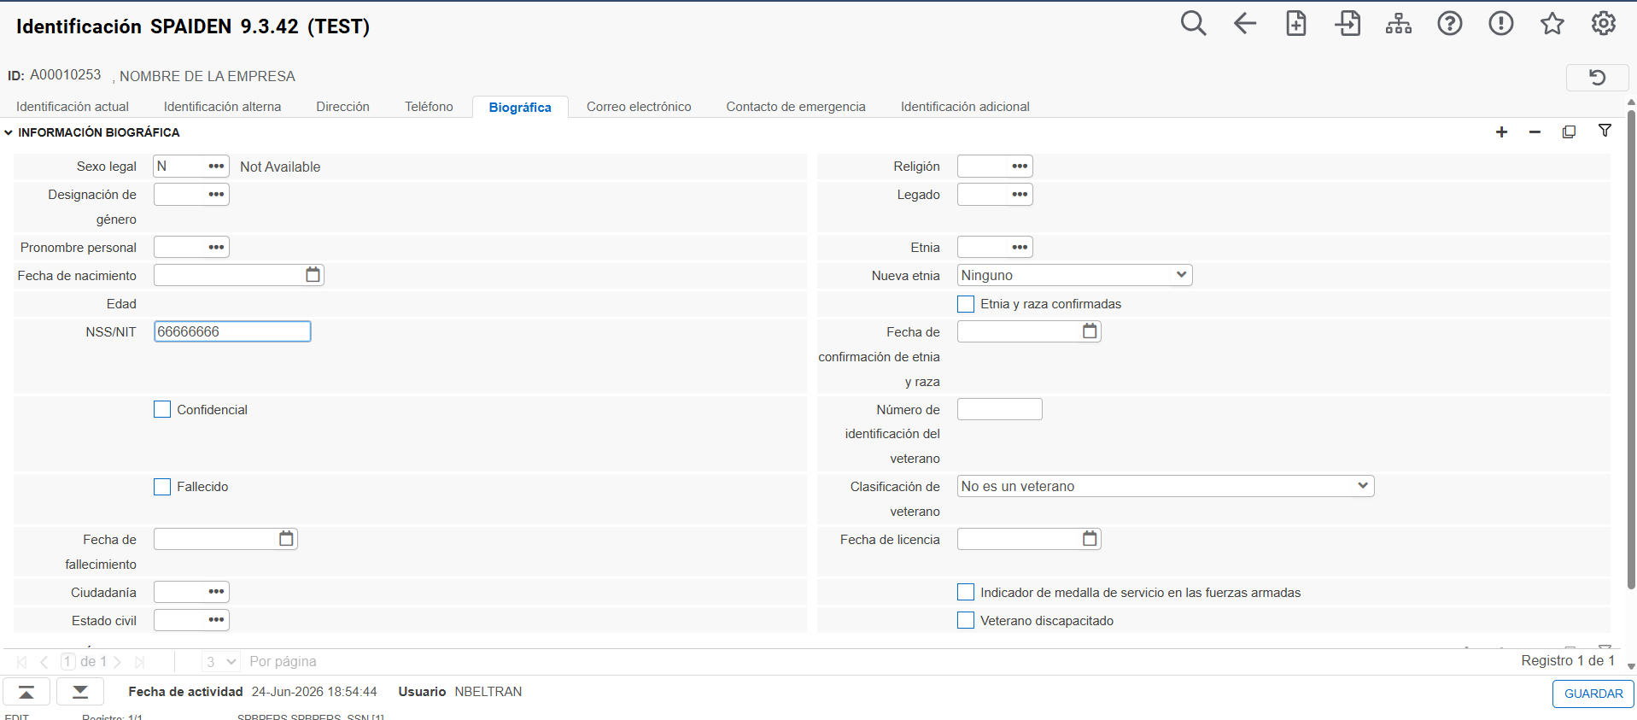
Identificación de general de personas: Pestaña Biográfica
Gestionar persona jurídica
1
En la pestaña “Biográfica”, se ingresa la siguiente información de la empresa:
NSS/NIT (en donde se ingresará el RUT de la empresa). Se recomienda ingresarlo en la página GVAADID
Guarde la información.
2

Slide 31
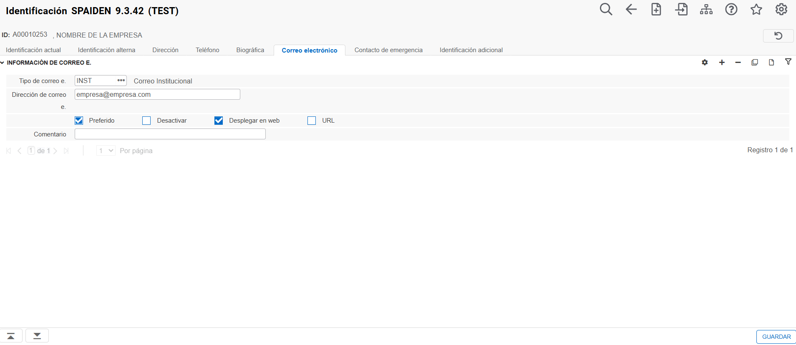
SPAIDEN Identificación de general de personas
Pestaña Correo electrónico
Gestionar persona jurídica
1
2
3
En la pestaña “Correo electrónico”, ingrese la siguiente información:
Seleccione el Tipo de correo que va a ingresar a la empresa (Institucional)
Dirección de correo
Las opciones presentadas son las siguientes:
  Debe activar un correo como “Preferido” (se marcará el Institucional como preferido)
  Para la empresa no aplica Desplegar en web
  Puede indicarse si un correo electrónico está inactivo mediante la opción Desactivar, si se desea mantener la bitácora.
Se pueden ingresar varios correos electrónicos, insertando más registros por medio del símbolo “+” ubicado en la parte superior de la página. Igualmente se pueden eliminar registros haciendo clic sobre el símbolo “-”.

Slide 32
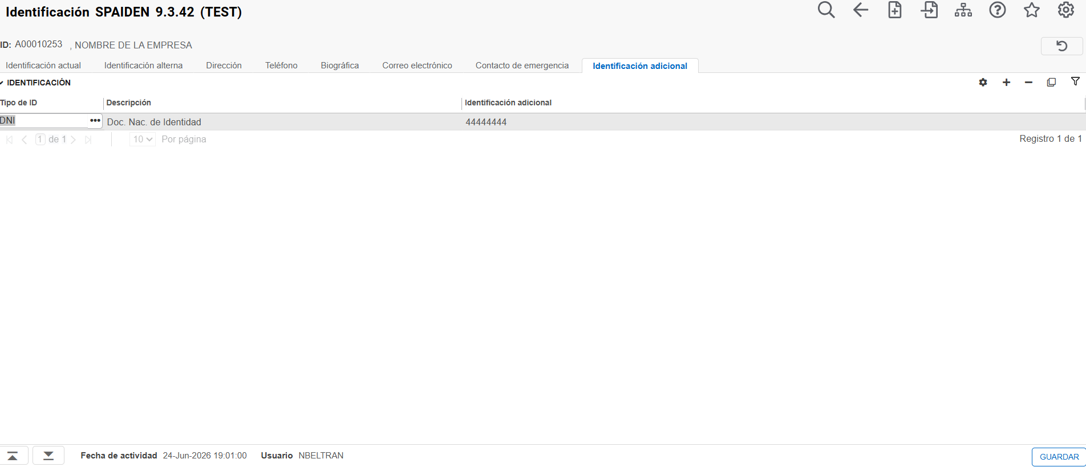
SPAIDEN Identificación de general de personas
Pestaña identificación adicional
Gestionar persona jurídica
En esta pestaña aparecerá el documento marcado como actual en la página GVAADID, sólo encontrarán, para aquellas que fueron migradas, el ID Legado (IDL).

Slide 33
Datos de cuenta bancaria
Gestionar persona jurídica

Slide 34
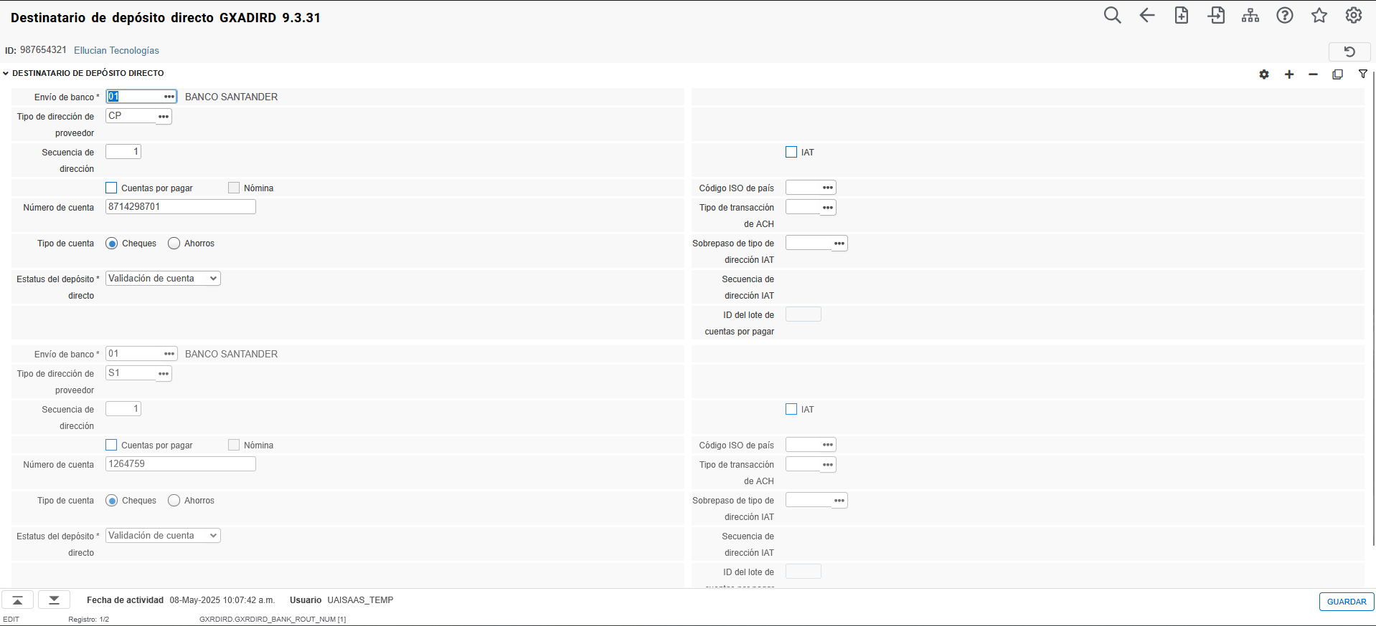
Datos bancarios
Gestionar persona natural
1
2
3
4
La página Destinatario de depósito directo (GXADIRD) será puede utilizar para guardar la información de las cuentas bancarias de las empresas,:
Envío de banco: Seleccione el código que corresponde al banco al que pertenece la cuenta.
Tipo de dirección de proveedor: Ingrese el tipo de dirección de la persona a la que estará asociada la cuenta bancaria, esta dirección debe tenerla cargada la persona para que sea válida. Este elemento toma importancia si la empresa tiene sucursales, pues las cuentas son diferentes para cada uno.
Debe ingresar la secuencia que corresponde al tipo de dirección, según lo que tenga la empresa en SPAIDEN (ver diapositiva 27).
Número de cuenta: ingresar el número de cuenta de la empresa o la sucursal, según corresponda.
Guarde la información
Nota: una empresa puede tener más de una cuenta asociada. Para agregar una nueva cuenta, inserte un nuevo registro por medio del símbolo “+” ubicado en la parte superior de la página. Igualmente se pueden eliminar registros haciendo clic sobre el símbolo “-”.
5

Slide 35
RESUMEN
Gestionar persona jurídica
Gestionar persona jurídica
Una persona jurídica (ej: organización o empresa) puede crearse con el ID que se genere automáticamente.
La institución puede definir reglas de “coincidencia común” para que Banner alerte si la persona jurídica que se está intentado ingresar, está previamente creada o no.
Una persona jurídica puede tener información como Nombre de la organización, dirección, teléfono, e-mail, entre otros similares.

Slide 36
MUCHAS GRACIAS
Consultor
Correo

